Slide 1
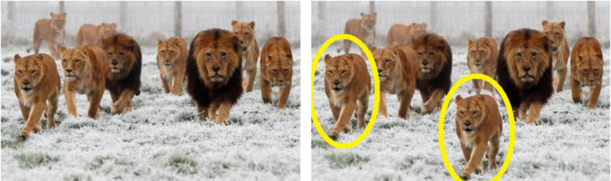
Détection de zones falisifées par copier-déplacer dans des images

Slide 2





Sommaire :
Les méthodes utilisées
Comparaisons
L'analyse
La démonstration

Slide 3
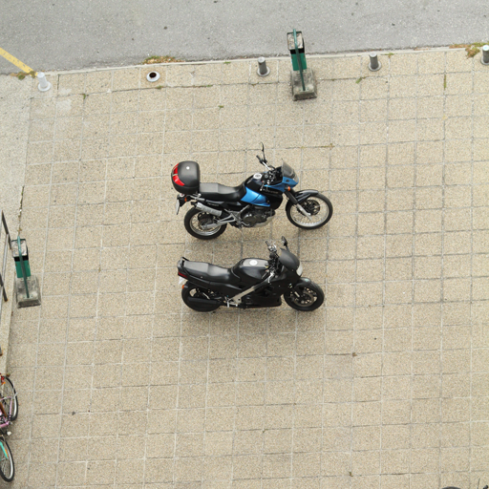
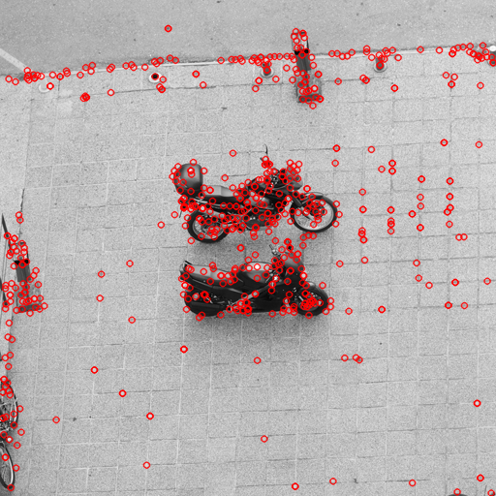
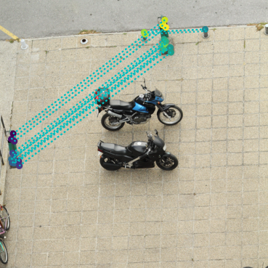
Les méthodes utilisées :
Scipy
Numpy
OpenCV
Matplotlib
La méthode par SIFT et Clustering :
Keypoints, descriptors
Match points, clustering
Points clés = coordonnées
Match = norme L2, KNN
Descripteurs = caractéristiques
Cluster = matrice distances, arbre hierarchique

Slide 4
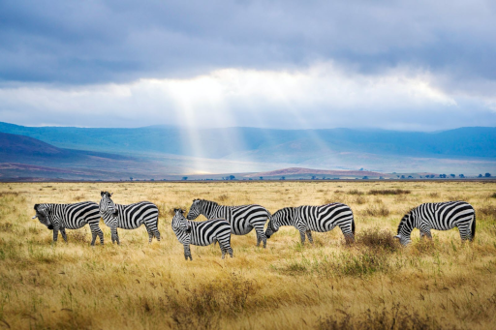
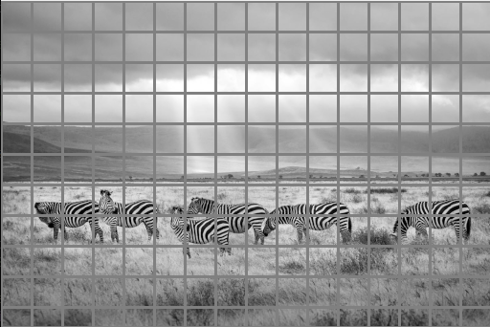
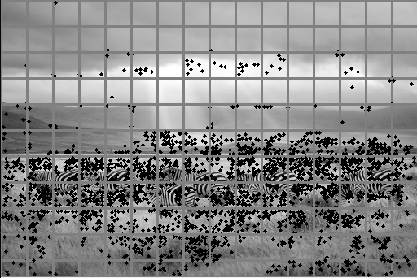
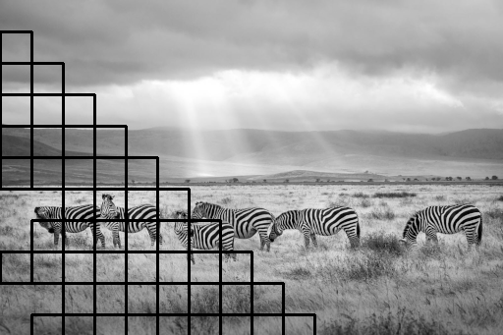
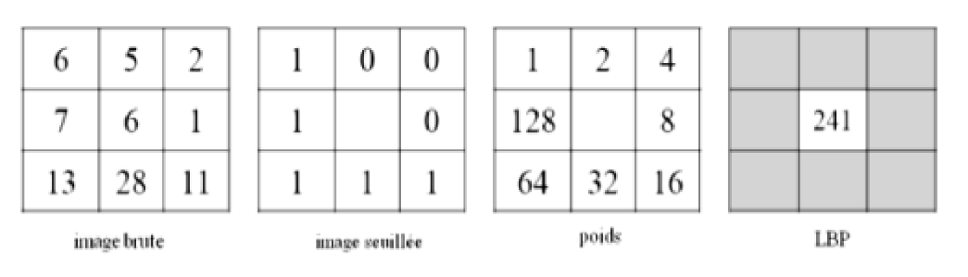
La méthode par LBP (Local Binary Pattern) :
Match par distance euclidienne + threshold
Nuances de gris
Découpage en blocs
Keypoints par bloc
Descripteurs LBP

Slide 5
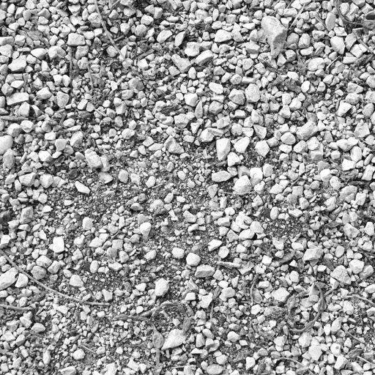
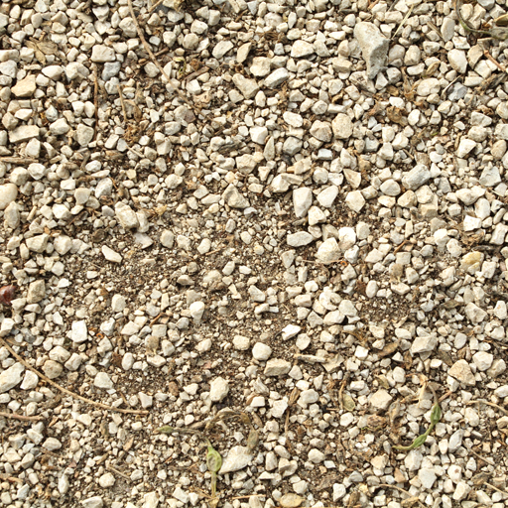
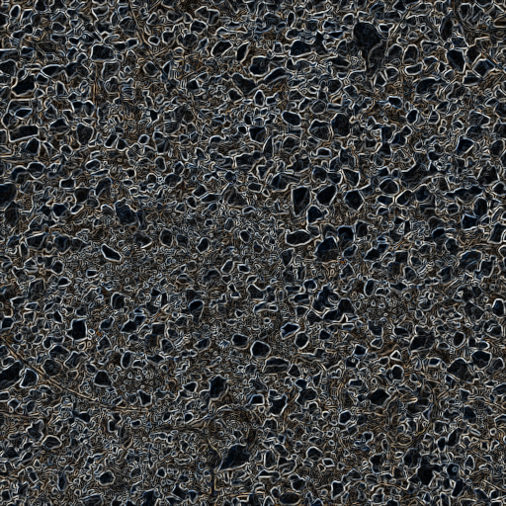
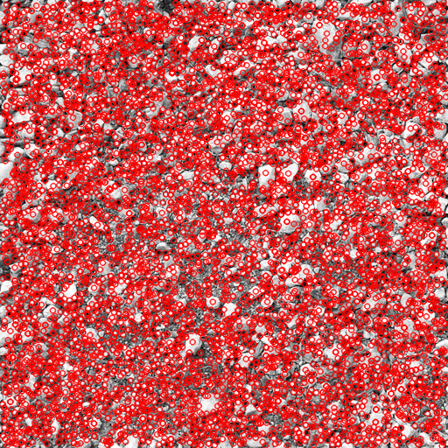
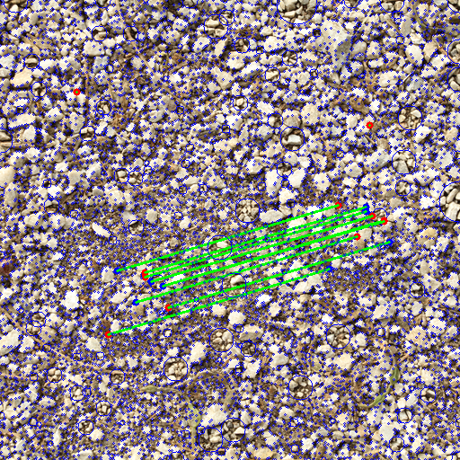
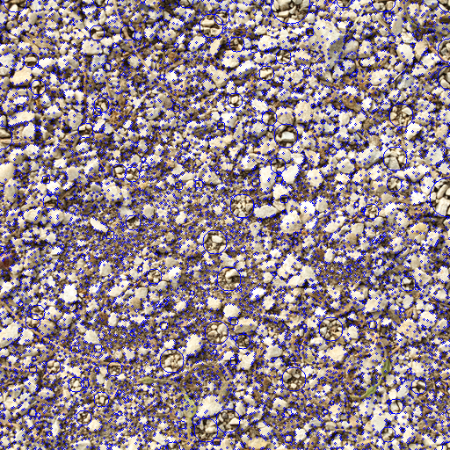
Scipy
Numpy
OpenCV
Skimage
La méthode par ORB (Oriented FAST and Rotated BRIEF) et DoG (Difference of Gaussians) :
Matching = KNN
Filtrage par threshold, minimum de match et distances
Distance de hamming
Image en nuances de gris
Image après filtre sobel
Points clé dans blob ?

Slide 6
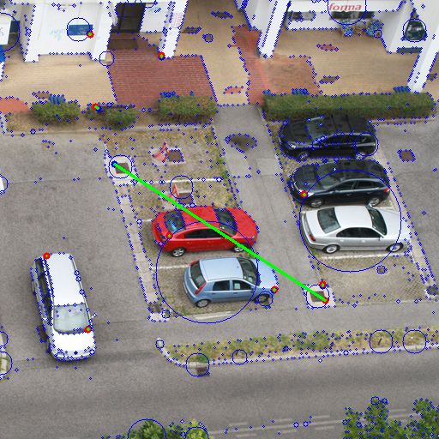
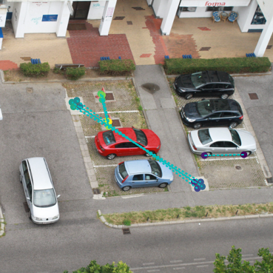
Comparaison ORB-SIFT :

Slide 7
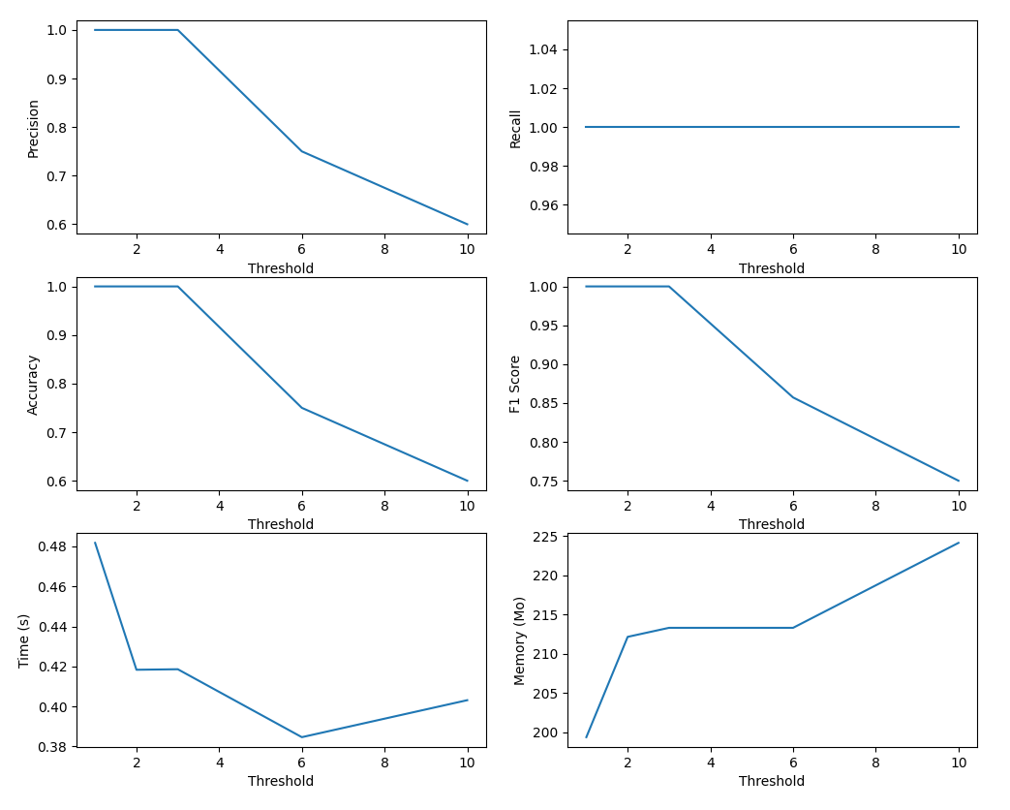
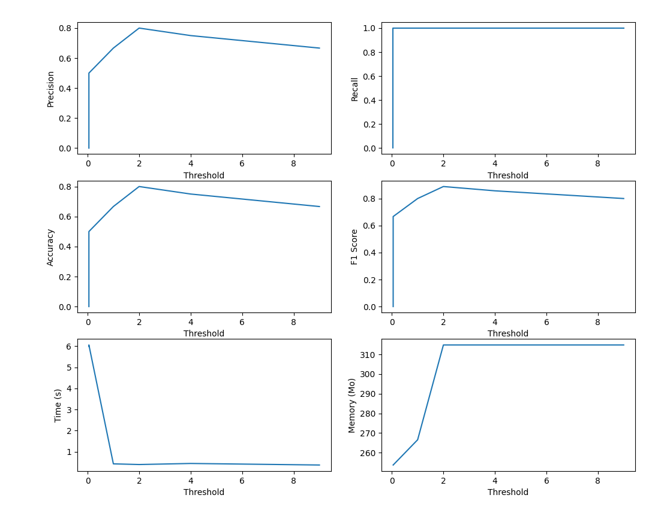
Analyse des résultats :
SIFT
ORB

Slide 8
Démonstration :

